Slide 1

模拟与数字电路 (Analog and Digital Circuits)
组合逻辑电路 (4)
数电 P178 – 188
计算机科学与技术学院本科课程

Slide 2
内容提纲
比较器
加法器
2

Slide 3

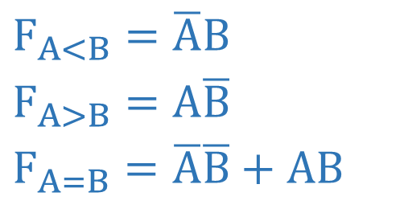








比较器
数值比较器：对两个二进制数 A、B 进行比较的电路
  比较结果有 A > B、A = B、A < B 三种
1 位数值比较器：
  对两个 1 位二进制数 A、B 做比较
$$F_{A<B}=\overline{A}B$$
$$F_{A>B}=A\overline{B}$$
$$F_{A=B}=\overline{A}\overline{B}+AB$$
真值表
A B | F_{A<B} | F_{A>B} | F_{A=B}
0 0 | 0 | 0 | 1
0 1 | 1 | 0 | 0
1 0 | 0 | 1 | 0
1 1 | 0 | 0 | 1
$$\overline{A}$$
$$\overline{A}B$$
$$A$$
$$F_{A<B}$$
$$F_{A=B}$$
$$F_{A>B}$$
$$B$$
$$A\overline{B}$$
$$\overline{B}$$
3

Slide 4


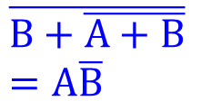



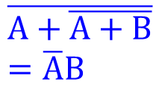









比较器
1 位数值比较器的不同电路形式
$$B∙\overline{AB}=\overline{A}B$$
$$F_{A<B}$$
$$A$$
$$\overline{AB}$$
$$F_{A=B}$$
$$F_{A<B}=\overline{A}B$$
$$F_{A>B}=A\overline{B}$$
$$F_{A=B}=\overline{A}\overline{B}+AB$$
$$B$$
$$F_{A>B}$$
$$A∙\overline{AB}=A\overline{B}$$
$$\overline{A+\overline{A+B}}$$
$$=\overline{A}B$$
$$\overline{A}$$
$$\overline{A}B$$
$$F_{A<B}$$
$$A$$
$$F_{A<B}$$
$$A$$
$$\overline{A+B}$$
$$F_{A=B}$$
$$F_{A=B}$$
$$B$$
$$F_{A>B}$$
$$F_{A>B}$$
$$\overline{B+\overline{A+B}}$$
$$=A\overline{B}$$
$$B$$
$$A\overline{B}$$
$$\overline{B}$$
4

Slide 5
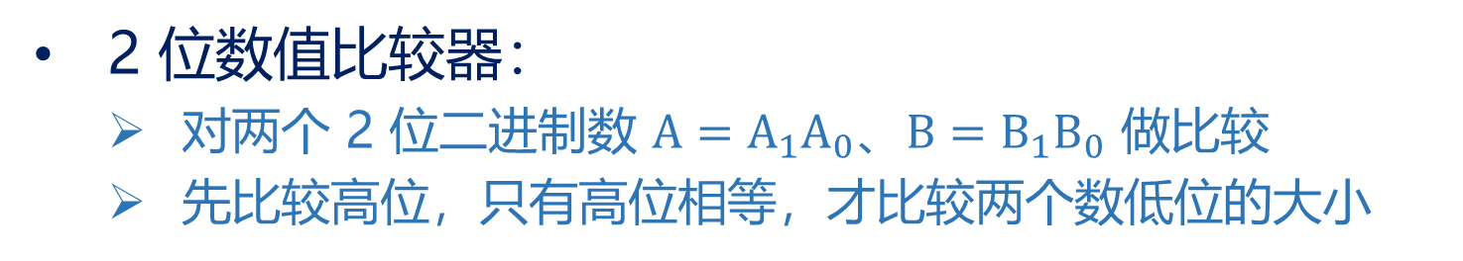
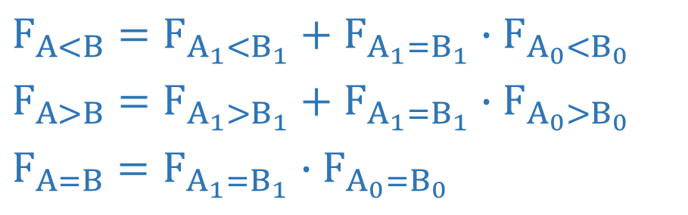
比较器 —— 2 位数值比较器
2 位数值比较器：
  对两个 2 位二进制数 $A=A_{1}A_{0}$、$B=B_{1}B_{0}$ 做比较
  先比较高位，只有高位相等，才比较两个数低位的大小
真值表
A₁ B₁ | A₀ B₀ | F_{A<B} | F_{A>B} | F_{A=B}
A₁ > B₁ | x x | 0 | 1 | 0
A₁ < B₁ | x x | 1 | 0 | 0
A₁ = B₁ | A₀ > B₀ | 0 | 1 | 0
 | A₀ < B₀ | 1 | 0 | 0
 | A₀ = B₀ | 0 | 0 | 1
$$F_{A<B}=F_{A_{1}<B_{1}}+F_{A_{1}=B_{1}}∙F_{A_{0}<B_{0}}$$
$$F_{A>B}=F_{A_{1}>B_{1}}+F_{A_{1}=B_{1}}∙F_{A_{0}>B_{0}}$$
$$F_{A=B}=F_{A_{1}=B_{1}}∙F_{A_{0}=B_{0}}$$
5

Slide 6









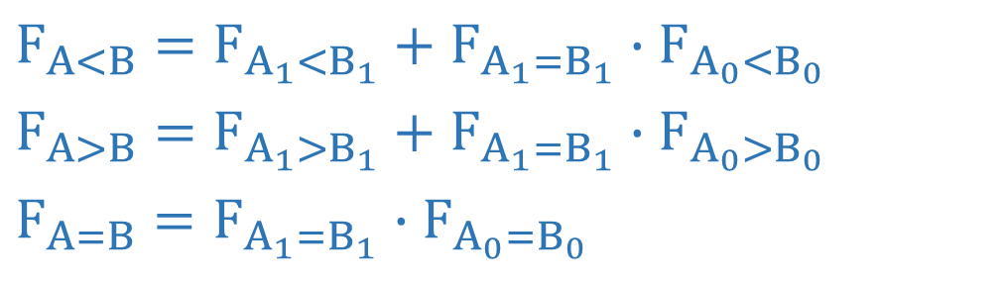









比较器 —— 2 位数值比较器
2 位数值比较器：
$$F_{A_{1}<B_{1}}$$
$$A_{1}$$
1 位数值
比较器
$$G_{4}$$
$$F_{A<B}$$
$$F_{A_{1}=B_{1}}$$
$$B_{1}$$
$$F_{A_{1}>B_{1}}$$
$$G_{1}$$
$$F_{A_{0}<B_{0}}$$
$$A_{0}$$
1 位数值
比较器
$$F_{A_{0}=B_{0}}$$
$$G_{5}$$
$$F_{A>B}$$
$$B_{0}$$
$$F_{A_{0}>B_{0}}$$
$$G_{2}$$
$$F_{A<B}=F_{A_{1}<B_{1}}+F_{A_{1}=B_{1}}∙F_{A_{0}<B_{0}}$$
$$F_{A>B}=F_{A_{1}>B_{1}}+F_{A_{1}=B_{1}}∙F_{A_{0}>B_{0}}$$
$$F_{A=B}=F_{A_{1}=B_{1}}∙F_{A_{0}=B_{0}}$$
$$G_{3}$$
$$F_{A=B}$$
6

Slide 7
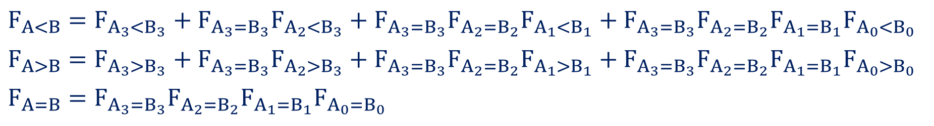
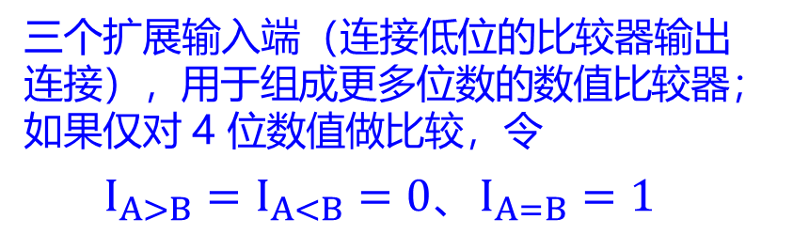

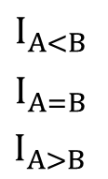


比较器 —— 4 位数值比较器
4 位数值比较器：
  两个 4 位二进制数 $A=A_{3}A_{2}A_{1}A_{0}$、$B=B_{3}B_{2}B_{1}B_{0}$ 做比较
  比较的原理与 2 位数值比较器相同，即从高位开始比较
$$F_{A<B}=F_{A_{3}<B_{3}}+F_{A_{3}=B_{3}}F_{A_{2}<B_{3}}+F_{A_{3}=B_{3}}F_{A_{2}=B_{2}}F_{A_{1}<B_{1}}+F_{A_{3}=B_{3}}F_{A_{2}=B_{2}}F_{A_{1}=B_{1}}F_{A_{0}<B_{0}}$$
$$F_{A>B}=F_{A_{3}>B_{3}}+F_{A_{3}=B_{3}}F_{A_{2}>B_{3}}+F_{A_{3}=B_{3}}F_{A_{2}=B_{2}}F_{A_{1}>B_{1}}+F_{A_{3}=B_{3}}F_{A_{2}=B_{2}}F_{A_{1}=B_{1}}F_{A_{0}>B_{0}}$$
$$F_{A=B}=F_{A_{3}=B_{3}}F_{A_{2}=B_{2}}F_{A_{1}=B_{1}}F_{A_{0}=B_{0}}$$
4 位数值
比较器
74x85
$A_{0}$ $B_{0}$ $A_{1}$ $B_{1}$ $A_{2}$ $B_{2}$ $A_{3}$ $B_{3}$
三个扩展输入端（连接低位的比较器输出连接），用于组成更多位数的数值比较器；如果仅对 4 位数值做比较，令
$I_{A>B}=I_{A<B}=0$、$I_{A=B}=1$
$$I_{A<B}$$
$$I_{A=B}$$
$I_{A>B}$
$F_{A>B}$ $F_{A=B}$ $F_{A<B}$
7

Slide 8

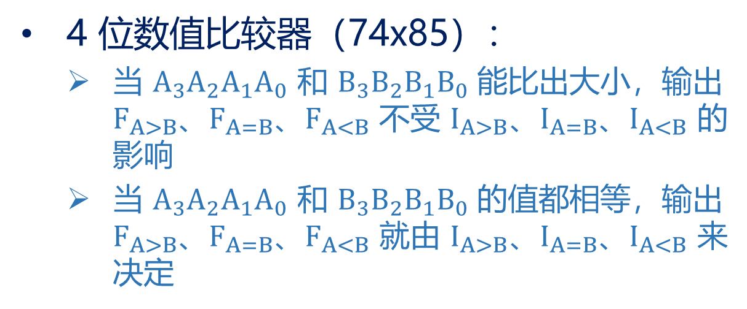
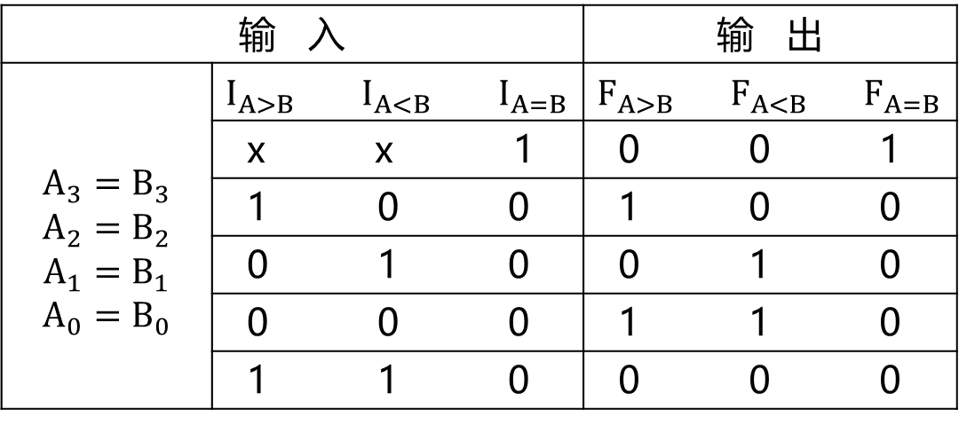
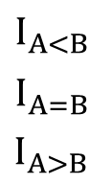

比较器 —— 4 位数值比较器
4 位数值比较器（74x85）：
  当 $A_{3}A_{2}A_{1}A_{0}$ 和 $B_{3}B_{2}B_{1}B_{0}$ 能比出大小，输出 $F_{A>B}$、$F_{A=B}$、$F_{A<B}$ 不受 $I_{A>B}$、$I_{A=B}$、$I_{A<B}$ 的影响
  当 $A_{3}A_{2}A_{1}A_{0}$ 和 $B_{3}B_{2}B_{1}B_{0}$ 的值都相等，输出 $F_{A>B}$、$F_{A=B}$、$F_{A<B}$ 就由 $I_{A>B}$、$I_{A=B}$、$I_{A<B}$ 来决定
4 位数值
比较器
74x85
$A_{0}$ $B_{0}$ $A_{1}$ $B_{1}$ $A_{2}$ $B_{2}$ $A_{3}$ $B_{3}$
$$I_{A<B}$$
$$I_{A=B}$$
$I_{A>B}$
$F_{A>B}$ $F_{A=B}$ $F_{A<B}$
输 入 |  | 输 出
$$A_{3}=B_{3}$$ $$A_{2}=B_{2}$$ $$A_{1}=B_{1}$$ $$A_{0}=B_{0}$$ | $I_{A>B}$ $I_{A<B}$ $I_{A=B}$ | $F_{A>B}$ $F_{A<B}$ $F_{A=B}$
 | x x 1 | 0 0 1
 | 1 0 0 | 1 0 0
 | 0 1 0 | 0 1 0
 | 0 0 0 | 1 1 0
 | 1 1 0 | 0 0 0
8

Slide 9


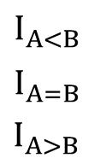



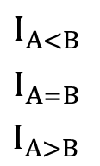

比较器 —— 8 位数值比较器
8 位数值比较器（可用两个 4 位比较器扩展实现）：
  从高位组比起，若不等，出结果，否则需要往低位比较
$A_{0}$ $B_{0}$ $A_{1}$ $B_{1}$ $A_{2}$ $B_{2}$ $A_{3}$ $B_{3}$
$A_{4}$ $B_{4}$ $A_{5}$ $B_{5}$ $A_{6}$ $B_{6}$ $A_{7}$ $B_{7}$
4 位数值
比较器(1)
74x85
4 位数值
比较器(0)
74x85
$A_{0}$ $B_{0}$ $A_{1}$ $B_{1}$ $A_{2}$ $B_{2}$ $A_{3}$ $B_{3}$
$A_{0}$ $B_{0}$ $A_{1}$ $B_{1}$ $A_{2}$ $B_{2}$ $A_{3}$ $B_{3}$
0
$$I_{A<B}$$
$$I_{A=B}$$
$I_{A>B}$
$$I_{A<B}$$
$$I_{A=B}$$
$I_{A>B}$
1
0
$F_{A>B}$ $F_{A=B}$ $F_{A<B}$
$F_{A>B}$ $F_{A=B}$ $F_{A<B}$
9

Slide 10
加法器
加法器：算术运算（加减乘除）
1 位加法器
  半加器
  全加器
多位加法器（由 1 位加法器构成）
  串行进位加法器
  超前进位加法器
10

Slide 11

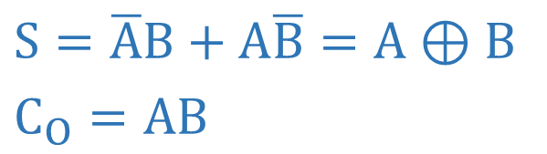





加法器 —— 1 位加法器
半加器：只考虑两个加数本身，不考虑低位进位的相加运算电路
  输入是两个 1 位的二进制加数 $A$ 和 $B$
  输出是一个 1 位的和数 $S$ 以及一个 1 位的进位数 $C_{O}$
真值表
A B | C_{O} S
0 0 | 0 0
0 1 | 0 1
1 0 | 0 1
1 1 | 1 0
A
S
$Σ$
B
$A$
$S$
C_{O}
$B$
$C_{O}$
逻辑电路图
逻辑符号
$S=\overline{A}B+A\overline{B}=A⊕B$
$C_{O}=AB$
11

Slide 12






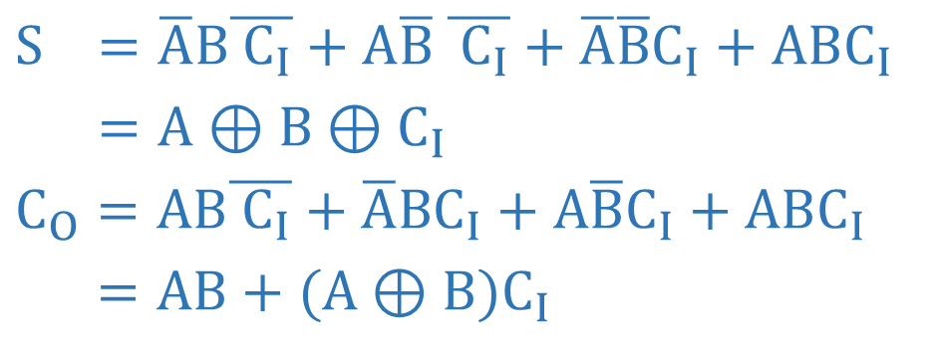

加法器 —— 1 位加法器
全加器：完成两个二进制数以及低位进位信号的相加运算电路
  输入是两个 1 位的二进制加数 $A$、$B$ 以及一个 1 位的低位进位 $C_{I}$
  输出是一个 1 位的和数 $S$ 以及一个 1 位的向高位的进位数 $C_{O}$
真值表
$A$
$Σ$
$S$
A B C_{I} | C_{O} S
0 0 0 | 0 0
0 1 0 | 0 1
1 0 0 | 0 1
1 1 0 | 1 0
0 0 1 | 0 1
0 1 1 | 1 0
1 0 1 | 1 0
1 1 1 | 1 1
$B$
$$C_{I}$$
$C_{O}$
逻辑符号
$S =\overline{A}B\overline{{ C}_{I}}+A\overline{B} \overline{{ C}_{I}}+\overline{A}\overline{B}C_{I}+ABC_{I}$
$S =A⊕B⊕C_{I}$
$C_{O}=AB\overline{{ C}_{I}}+\overline{A}BC_{I}+A\overline{B}C_{I}+ABC_{I}$
$C_{O}=AB+(A⊕B)C_{I}$
12

Slide 13



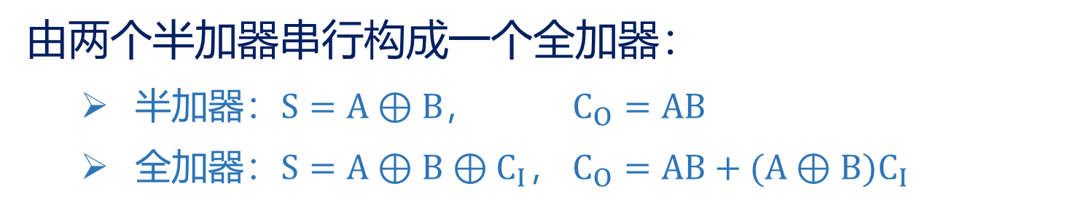
















加法器 —— 1 位加法器
由两个半加器串行构成一个全加器：
  半加器：$S=A⊕B$， $C_{O}=AB$
  全加器：$S=A⊕B⊕C_{I}$， $C_{O}=AB+(A⊕B)C_{I}$
$Σ$
$A⊕B$
$Σ$
$$A⊕B⊕C_{I}$$
$A$
$A$
$S$
$A$
$S$
$S$
$AB$
$(A⊕B)C_{I}$
$B$
$B$
$C_{O}$
$B$
$C_{O}$
$C_{I}$
$C_{O}$
13

Slide 14




































加法器 —— 多位加法器
串行进位加法器：并行相加，串行进位
  优点：简单，易于扩展
  缺点：运算速度慢
$S_{3}$
$S_{2}$
$S_{1}$
$S_{0}$
$$C_{3}$$
$$C_{2}$$
$$C_{1}$$
$$C_{0}$$
$$C_{O}$$
$Σ$
$$C_{I}$$
$$C_{O}$$
$Σ$
$$C_{I}$$
$$C_{O}$$
$Σ$
$$C_{I}$$
$$C_{O}$$
$Σ$
$$C_{I}$$
$A$
$B$
$A$
$B$
$A$
$B$
$A$
$B$
$A_{3}$
$B_{3}$
$A_{2}$
$B_{2}$
$A_{1}$
$B_{1}$
$A_{0}$
$B_{0}$
四个全加器构成的 4 位数加法器
（将低位的进位输出信号接到高位的进位输入端）
14

Slide 15
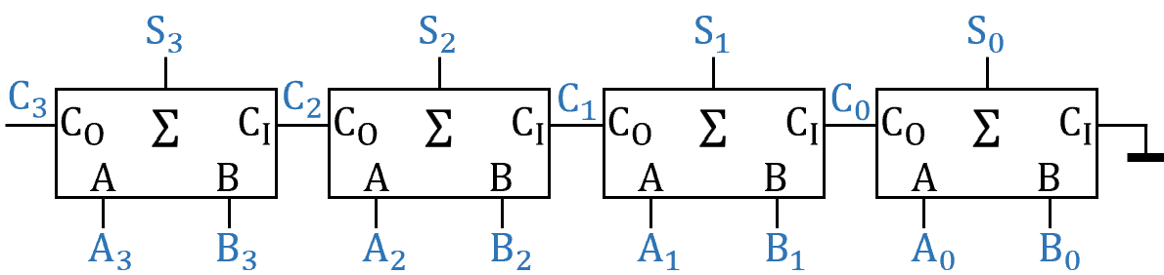
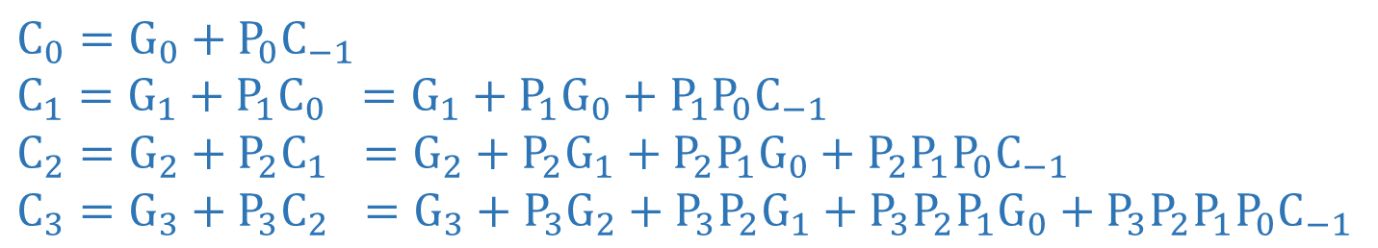

加法器 —— 多位加法器
超前进位加法器：无需等待低位的进位信号
  优点：运算速度快
  缺点：电路复杂
第 $i$ 个全加器：$S_{i}=A_{i}⊕B_{i}⊕C_{i−1}$，$C_{i}=A_{i}B_{i}+(A_{i}⊕B_{i})C_{i−1}$
令 $G_{i}=A_{i}B_{i}$，$P_{i}=A_{i}⊕B_{i}$，则
$C_{i}=G_{i}+\sum_{j=0}^{i−1}{\prod_{k=j+1}^{i}{{P_{k}G}_{j}}}+\prod_{k=0}^{i}{{P_{k}C}_{−1}}$
$C_{0}=G_{0}+P_{0}C_{−1}$
$C_{1}=G_{1}+P_{1}C_{0} =G_{1}+P_{1}G_{0}+P_{1}P_{0}C_{−1}$
$C_{2}=G_{2}+P_{2}C_{1} =G_{2}+P_{2}G_{1}+P_{2}P_{1}G_{0}+P_{2}P_{1}P_{0}C_{−1}$
$C_{3}=G_{3}+P_{3}C_{2} =G_{3}+P_{3}G_{2}+P_{3}P_{2}G_{1}+P_{3}P_{2}P_{1}G_{0}+P_{3}P_{2}P_{1}P_{0}C_{−1}$
所有的进位信号
几乎可以同时算出
15
Notes:
观察结果，C_i 只取决于 P_k，G_j 和 C_(-1)，这些都直接依赖于 A_i 和 B_i, 所以所有 C_i 几乎可以同时算出，不需要一级级等待，故称为提前进位。

Slide 16
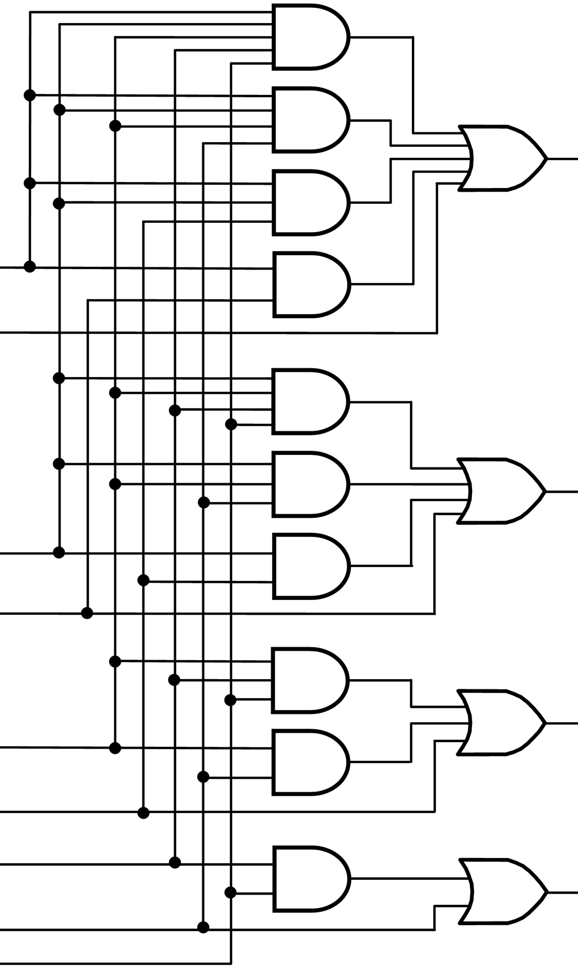












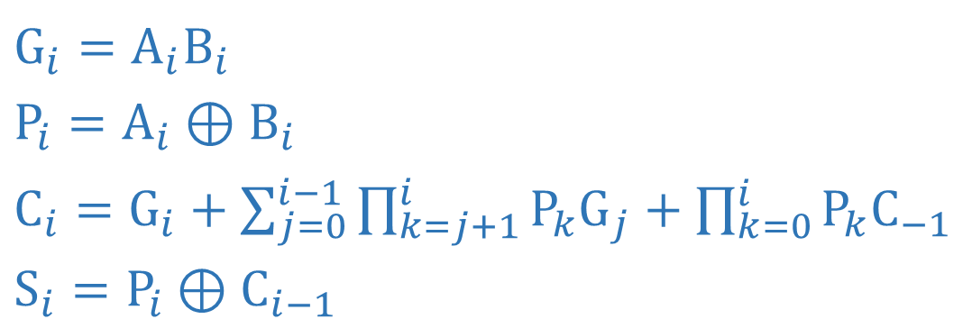
























加法器 —— 4 位超前加法器
4 位超前加法器：
$G_{i}=A_{i}B_{i}$
$P_{i}=A_{i}⊕B_{i}$
$C_{i}=G_{i}+\sum_{j=0}^{i−1}{\prod_{k=j+1}^{i}{{P_{k}G}_{j}}}+\prod_{k=0}^{i}{{P_{k}C}_{−1}}$
$S_{i}=P_{i}⊕C_{i−1}$
$$C_{3}$$
$$P_{3}$$
$$G_{3}$$
$$C_{2}$$
$$A_{3}$$
超前进位
加法器
74x283
$$A_{i}$$
$$A_{2}$$
$$B_{i}$$
$$P_{i}$$
$$P_{2}$$
$$A_{1}$$
$$C_{O}$$
$$G_{2}$$
$$A_{0}$$
$$G_{i}$$
$$S_{3}$$
$$B_{3}$$
$$S_{2}$$
$$P_{i}$$
$$C_{1}$$
$$B_{2}$$
$$S_{i}$$
$$P_{1}$$
$$S_{1}$$
$$C_{i−1}$$
$$B_{1}$$
$$S_{0}$$
$$G_{1}$$
$$B_{0}$$
$$C_{3}$$
$$C_{O}$$
$$P_{0}$$
$$C_{0}$$
$$C_{−1}$$
$$G_{0}$$
16
$$C_{−1}$$

Slide 17
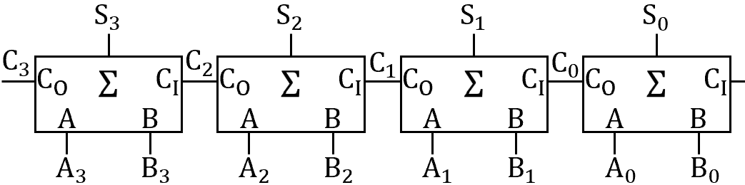













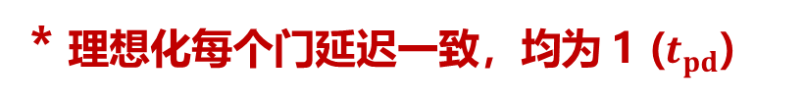



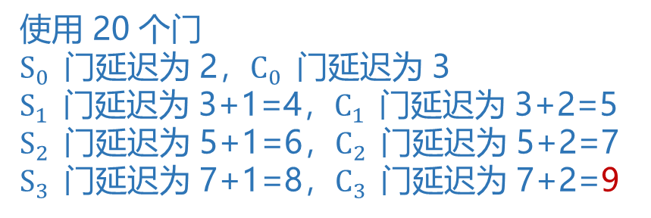





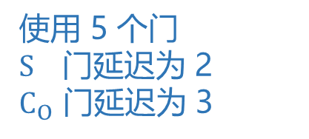





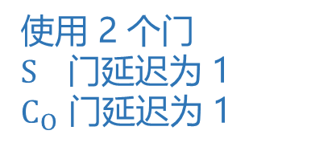
加法器 —— 延迟分析
门延迟（Gate Delay）：从门电路的输入跳变到输出跳变的时间差
$Σ$
A
使用 2 个门
$S$ 门延迟为 1
$C_{O}$ 门延迟为 1
$A$
$S$
B
S
半加器：
$B$
$C_{O}$
C_{O}
$A$
$Σ$
$A$
$A$
$Σ$
$S$
$A$
$Σ$
$S$
$S$
使用 5 个门
$S$ 门延迟为 2
$C_{O}$ 门延迟为 3
$S$
全加器：
$B$
$B$
$B$
$C_{O}$
$B$
$C_{O}$
$$C_{I}$$
$C_{O}$
$C_{I}$
$C_{O}$
使用 20 个门
$S_{0}$ 门延迟为 2，$C_{0}$ 门延迟为 3
$S_{1}$ 门延迟为 3+1=4，$C_{1}$ 门延迟为 3+2=5
$S_{2}$ 门延迟为 5+1=6，$C_{2}$ 门延迟为 5+2=7
$S_{3}$ 门延迟为 7+1=8，$C_{3}$ 门延迟为 7+2=9
4 位加法器：
（串行）
* 理想化每个门延迟一致，均为 1 ($t_{pd}$)
17

Slide 18
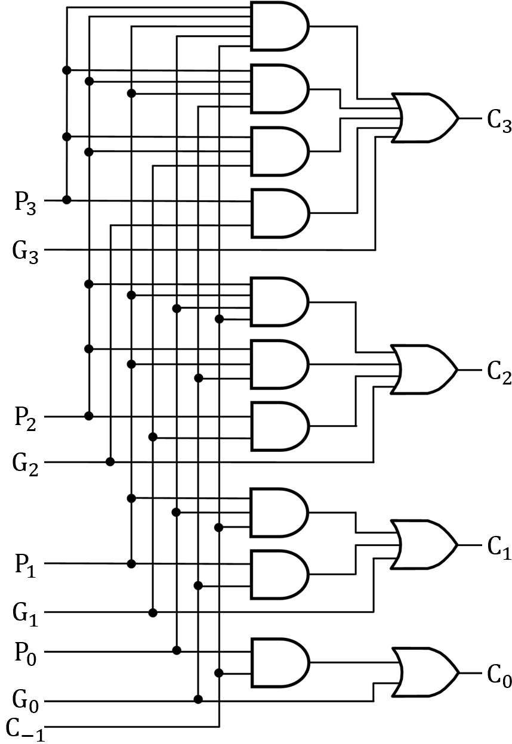
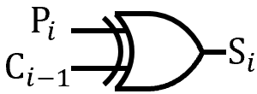
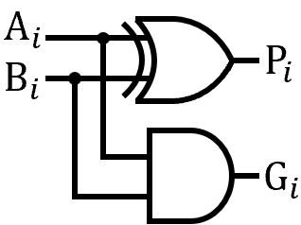
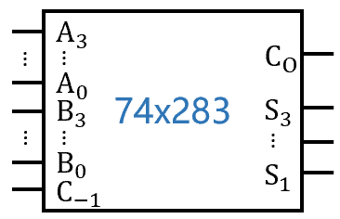
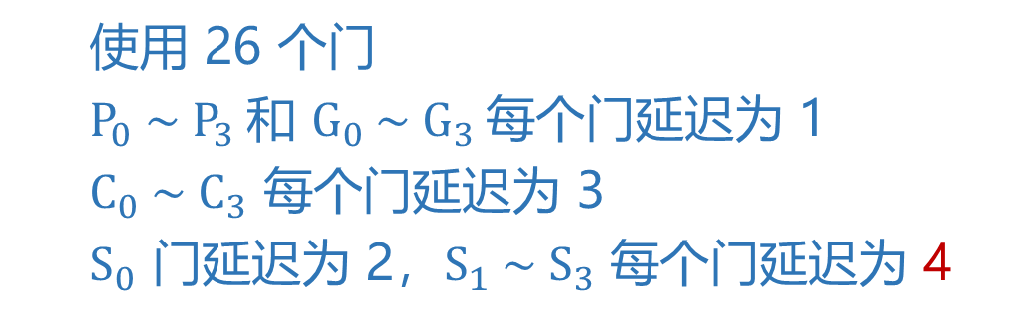

加法器 —— 延迟分析
4 位超前进位加法器（74x283）
$$C_{3}=C_{O}$$
  使用 26 个门
  $P_{0} \sim P_{3}$和 $G_{0} \sim G_{3}$每个门延迟为 1
  $C_{0} \sim C_{3}$ 每个门延迟为 3
  $S_{0}$ 门延迟为 2，$S_{1} \sim S_{3}$ 每个门延迟为 4
x 4
与串行形式相比：
优点：速度快，延迟低
（延迟不随位数的增加而增加）
缺点：电路复杂
x 4
18

Slide 19













加法器 —— 8 位加法器
8 位加法器（可由两个 4 位超前进位加法器芯片 74x283 实现）：
  芯片内超前进位，芯片间串行进位
$A_{7}$ $B_{7}$ $A_{6}$ $B_{6}$ $A_{5}$ $B_{5}$ $A_{4}$ $B_{4}$
$A_{3}$ $B_{3}$ $A_{2}$ $B_{2}$ $A_{1}$ $B_{1}$ $A_{0}$ $B_{0}$
超前进位加法器(0)
74x283
超前进位加法器(1)
74x283
$A_{3}$ $B_{3}$ $A_{2}$ $B_{2}$ $A_{1}$ $B_{1}$ $A_{0}$ $B_{0}$
$A_{3}$ $B_{3}$ $A_{2}$ $B_{2}$ $A_{1}$ $B_{1}$ $A_{0}$ $B_{0}$
$$C_{7}$$
$$C_{O}$$
$$C_{−1}$$
$$C_{O}$$
$$C_{−1}$$
$S_{3}$ $S_{2}$ $S_{1}$ $S_{0}$
$S_{3}$ $S_{2}$ $S_{1}$ $S_{0}$
$S_{7}$ $S_{6}$ $S_{5}$ $S_{4}$
$S_{3}$ $S_{2}$ $S_{1}$ $S_{0}$
19

Slide 20






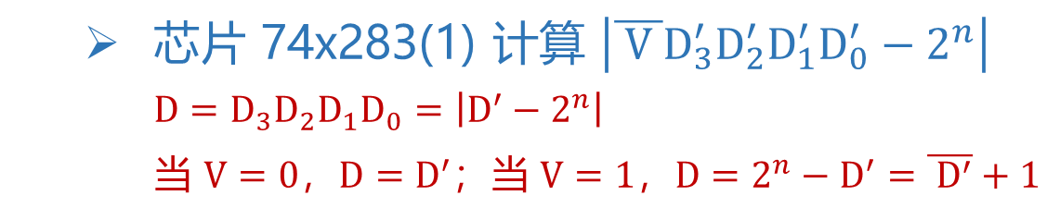
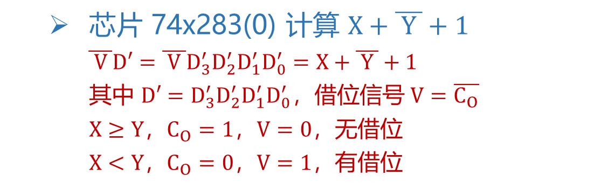



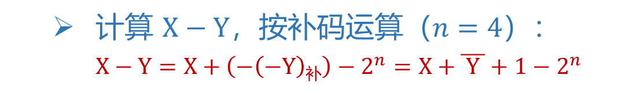




加法器 —— 用于实现减法运算
$X_{3}$ $Y_{3}$ $X_{2}$ $Y_{2}$ $X_{1}$ $Y_{1}$ $X_{0}$ $Y_{0}$
减法运算（可用两个 74x283 实现）：
  计算 $X−Y$，按补码运算（$n=4$）：
    $$X−Y=X+\left(−\left(−Y\right)\text{补}\right)−2^{n}=X+\overline{ Y }+1−2^{n}$$
$A_{3}$ $B_{3}$ $A_{2}$ $B_{2}$ $A_{1}$ $B_{1}$ $A_{0}$ $B_{0}$
超前进位加法器(0)
74x283
  芯片 74x283(0) 计算 $X+\overline{ Y }+1$
    $\overline{ V }D′=\overline{ V }D_{3}^{′}D_{2}^{′}D_{1}^{′}D_{0}^{′}=X+\overline{ Y }+1$
    其中 $D′=D_{3}^{′}D_{2}^{′}D_{1}^{′}D_{0}^{′}$，借位信号 $V=\overline{C_{O}}$
    $X≥Y$，$C_{O}=1$，$V=0$，无借位
    $X<Y$，$C_{O}=0$，$V=1$，有借位
$$C_{O}$$
$$C_{−1}$$
1
$S_{3}$ $S_{2}$ $S_{1}$ $S_{0}$
$$V$$
$D_{3}^{′}$ ${ D}_{2}^{′}$ $D_{1}^{′}$ $D_{0}^{′}$
0
  芯片 74x283(1) 计算 $\left|\overline{ V }D_{3}^{′}D_{2}^{′}D_{1}^{′}D_{0}^{′}−2^{n}\right|$
    $D=D_{3}D_{2}D_{1}D_{0}=\left|D^{′}−2^{n}\right|$
    当 $V=0$，$D=D^{′}$；当 $V=1$，$D=2^{n}−D^{′}=\overline{ D^{′}}+1$
$A_{3}$ $B_{3}$ $A_{2}$ $B_{2}$ $A_{1}$ $B_{1}$ $A_{0}$ $B_{0}$
超前进位加法器(1)
74x283
$$C_{O}$$
$$C_{−1}$$
$S_{3}$ $S_{2}$ $S_{1}$ $S_{0}$
  运算结果：$X−Y=V D_{3}D_{2}D_{1}D_{0}$
$D_{3}$ $D_{2}$ $D_{1}$ $D_{0}$
20
Notes:
$\overline{ Y }$ 表示按位求反（没有符号位）

Slide 21
作业
电子技术基础（数字部分）
10 月 15 日的作业 (1)
P215：
  4.4.33
  4.4.35
  4.4.36

